Slide 1
关于main（）函数的参数问题
更正程序：main.c

Slide 2
有关指针的数据类型的小结
定义 | 含义
int i; | 定义整型变量ｉ
int *p; | ｐ为指向整型数据的指针变量
int a[n]; | 定义整型数组ａ，它有ｎ个元素
int *p[n]; | 定义指针数组ｐ，它由ｎ个指向整型数据的指针元素组成
int (*p)[n]; | ｐ为指向含ｎ个元素的一维数组的指针变量
int f(); | ｆ为带回整型函数值的函数
int *p(); | ｐ为带回一个指针的函数，该指针指向整型数据
int (*p)(); | ｐ为指向函数的指针，该函数返回一个整型值
int **p; | ｐ是一个指针变量，它指向一个指向整型数据的指针变量

Slide 3
指针运算小结
一、指针变量加（减）一个整数
例如：ｐ＋＋、ｐ－－、ｐ＋ｉ、ｐ－ｉ、ｐ＋＝ｉ、ｐ－＝ｉ等。
指针变量赋值
将一个变量地址赋给一个指针变量。如：
ｐ＝＆ａ； （将变量ａ的地址赋给ｐ）
ｐ＝array； （将数组ａｒｒａｙ首元素地址赋给ｐ）
ｐ＝＆array［ｉ］；（将数组ａｒｒａｙ第ｉ个元素 的地址赋给ｐ）

Slide 4
指针运算小结
ｐ＝max；（ｍａｘ为已定义的函数，将ｍａ ｘ的入口地址赋给ｐ）
ｐ１＝ｐ２；（ｐ１和ｐ２都是指针变量，将 ｐ２的值赋给ｐ１）
三、指针变量可以有空值，即该指针变量不指向任何变量，可以这样表示：ｐ＝ＮＵＬＬ；

Slide 5
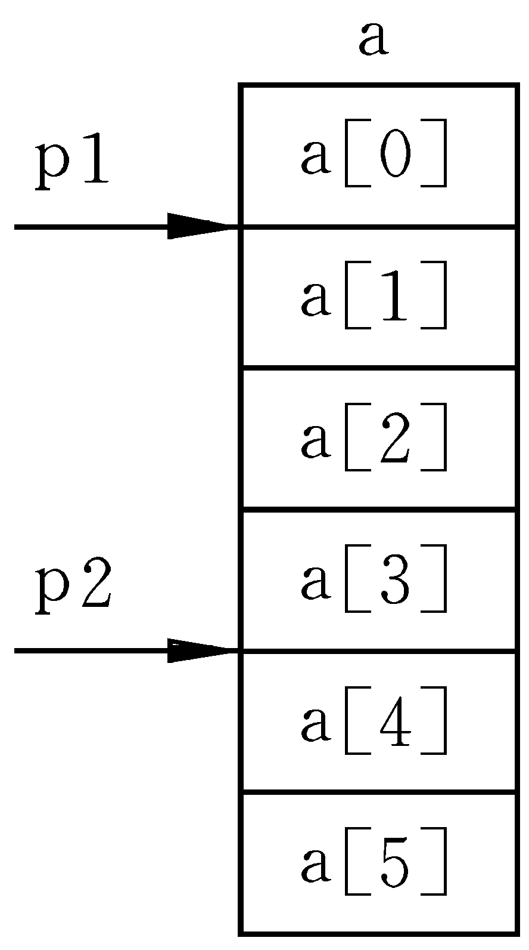
指针运算小结
两个指针变量可以相减
如果两个指针变量都指向同一个数组中的元素，则两个指针变量值之差是两个指针之间的元素个数

Slide 6
指针运算小结
五、两个指针变量比较
若两个指针指向同一个数组的元素，则可以进行比较。指向前面的元素的指针变量“小于”指向后面元素的指针变量。

Slide 7
关于 void类型
void真正发挥的作用在于：
（1） 对函数返回的限定；
（2） 对函数参数的限定。
例如：void abc( void );
谈谈 void类型用于指针！

Slide 8
void指针 和 const指针
ANSI C新标准增加了一种“void”指针类型，即不指定它是指向哪一种类型数据的指针变量。
例如：void *p;
表示指针变量p不指向一个确定的类型数据，它的作用仅仅是用来存放一个地址。
void指针它可以指向任何类型数据。也就是说，可以用任何类型的指针直接给void指针赋值。但是，如果需要将void指针的值赋给其他类型的指针，则需要进行强制类型转换。

Slide 9
三个例子谈谈const
example01.c
example02.c
example03.c

Slide 10
最后我们看看 memcpy
memcpy.c

